Slide 1
Деятельность учреждений культуры по созданию имиджа Муниципального образования Красноуфимский округ за 2015 год

Slide 3
75 структурных подразделений:
19 сельских домов культуры
33 библиотеки
21 сельский клуб
передвижной культурно-досуговой центр
организационно-методический центр по культуре и народному творчеству

Slide 4
Динамика основных показателей культурно - досуговой сферы за последние 3 года
Год | Сеть (ед.) | Количествоm клубных формирований (ед.) формирований | Количество участников в них (ед.) | Количество проведенных мероприятий (ед.) | Из них - на платной основе (ед.) | Кол-во посетителей (ед.) | Из них – детей (ед.)
2013 | 42 | 291 | 3343 | 7452 | 2886 | 288055 | 46108
2014 | 42 | 301 | 3436 | 7470 | 3099 | 310753 | 56672
2015 | 42 | 309 | 3109 | 7040 | 2954 | 294267 | 62488

Slide 5
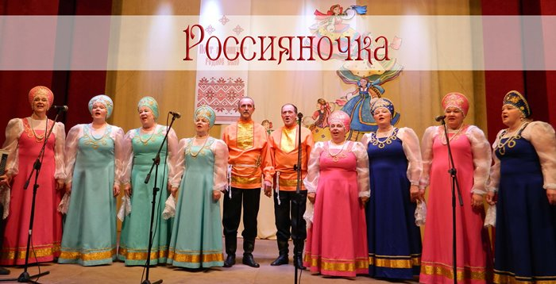
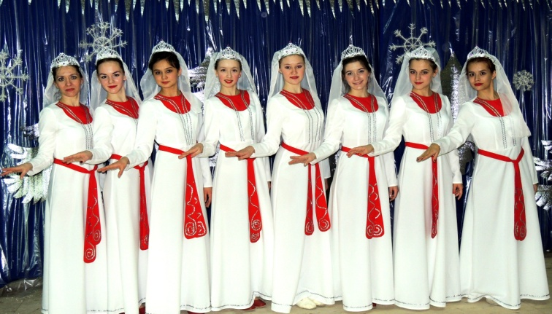
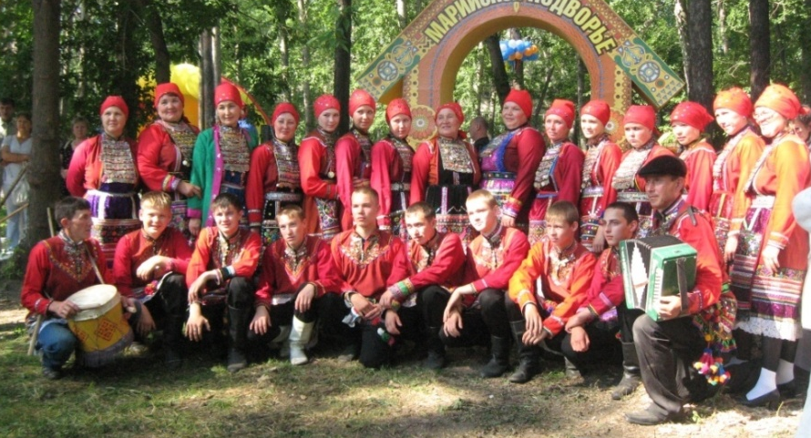
Коллективы со званием «народный»
«Россияночка»
«Джамп»
«Сарсаде»
«Ялкын»
«Планета детства»
«Эрвий»

Slide 6
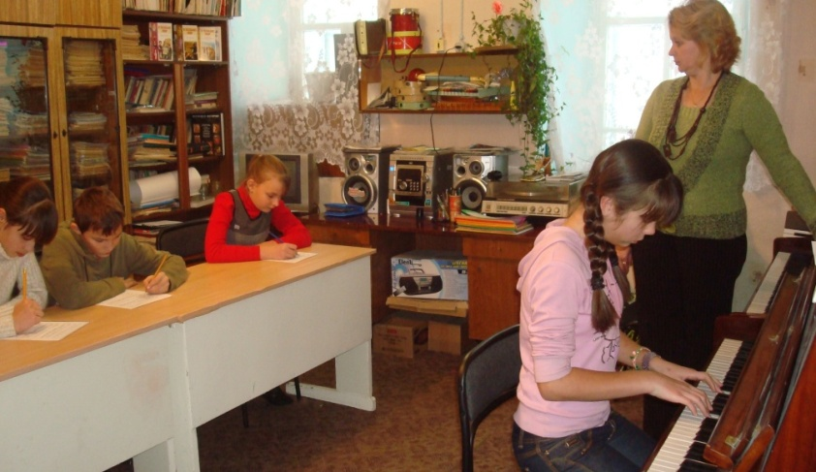
За счет средств федерального бюджета в 2015 году: МБОУ ДОД «Красноуфимская районная детская школа искусств» выделено 100 000 (Сто тысяч) рублей как лучшему учреждению дополнительного образования в сфере культуры, находящемуся на территориях сельских поселений Свердловской области Натальинскому Дому культуры выделено 100 000 (Сто тысяч) рублей на приобретение светового оборудования как лучшему учреждению культуры, находящемуся на территориях сельских поселений Свердловской области

Slide 7
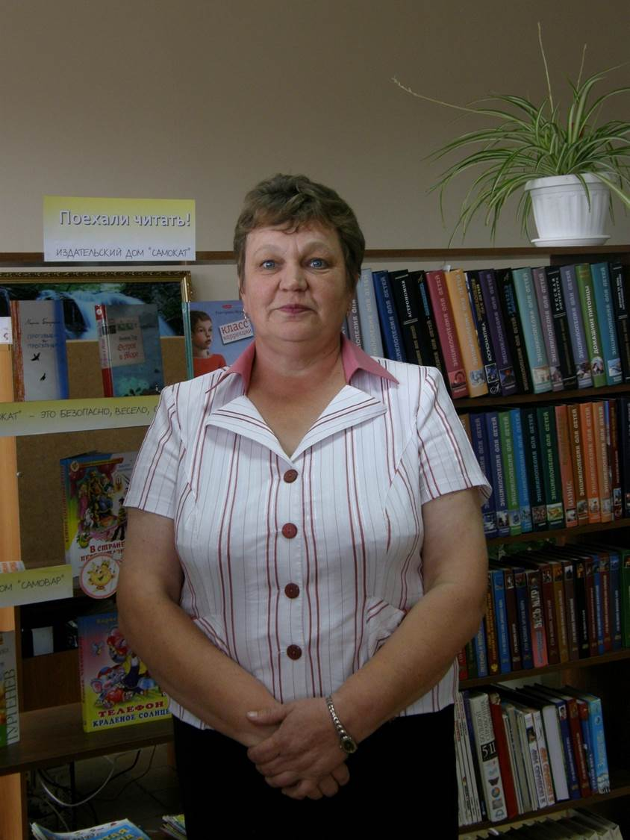
Лысых Татьяна Ивановна
Балдин Владимир Васильевич

Slide 8
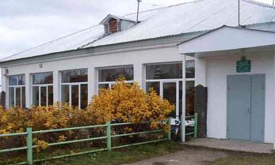
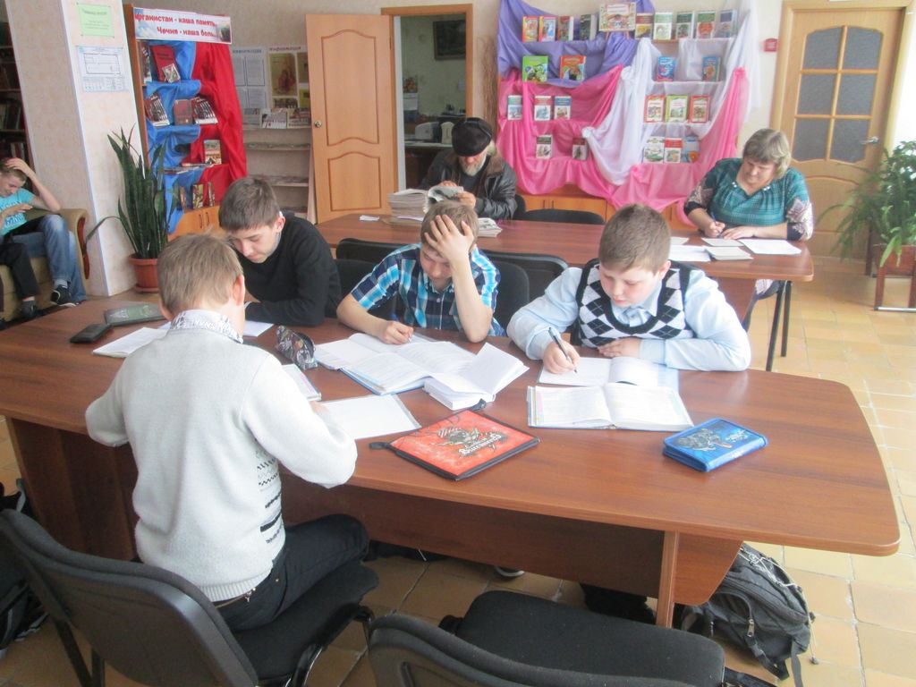
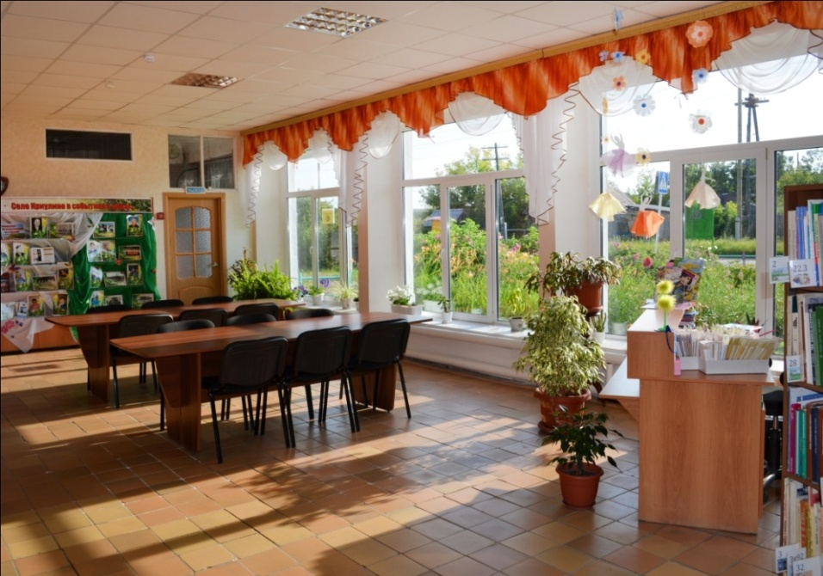
В Красноуфимском
районе 33 библиотеки,
одна из них Красноуфимская Центральная районная библиотека

Slide 9
Динамика основных показателей деятельности библиотек за последние 3 года:
 | 2013 | 2014 | 2015
Книжный фонд (ед.) | 183189 | 185966 | 186133
в том числе – количество электронных изданий (ед.) | 289 | 289 | 307
Новые поступления (ед.) | 2746 | 3081 | 902
Выбытия (ед.) | 9685 | 304 | 735
Количество читателей (ед.) | 10743 | 11217 | 11641
Количество посещений (ед.) | 134143 | 147244 | 160572
Книговыдача (ед.) | 240392 | 261217 | 262016
Количество библиотек, подключённых к Интернет (ед.) | 11 | 13 | 13
Количество компьютеров (ед.) | 28 | 41 | 56
количество автоматизированных рабочих мест для читателей (ед.) | 15 | 15 | 17

Slide 10
Итоги работы в 2015 году
На сельские библиотеки МО Красноуфимский округ выделено:
732,8 тысяч рублей (за счет средств областного бюджета )
732, 794 тысячи рублей (за счет средств федерального бюджета )
Приобретено компьютерное оборудование на сумму 638136,5 рублей
Приобретены лицензионные программы на общую сумму 337903,8 рублей
Укомплектован книжный фонд на общую сумму 397499.7 рублей,
Приобретено электронных книг на общую сумму 45.0 тысяч рублей.

Slide 11
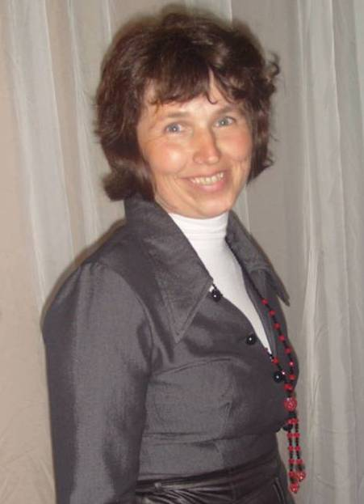
Библиотекарь д. Русский Усть-Маш Шаровская Л. П. побывала на XI Павленковских чтениях «Павленковские библиотеки – культурное наследие российской провинции» с 6 по 9 октября в г. Брянске и Республике Беларусь и выступила там с докладом «Помощь Павленковского движения в деятельности Русскоустьмашской библиотеки».

Slide 12
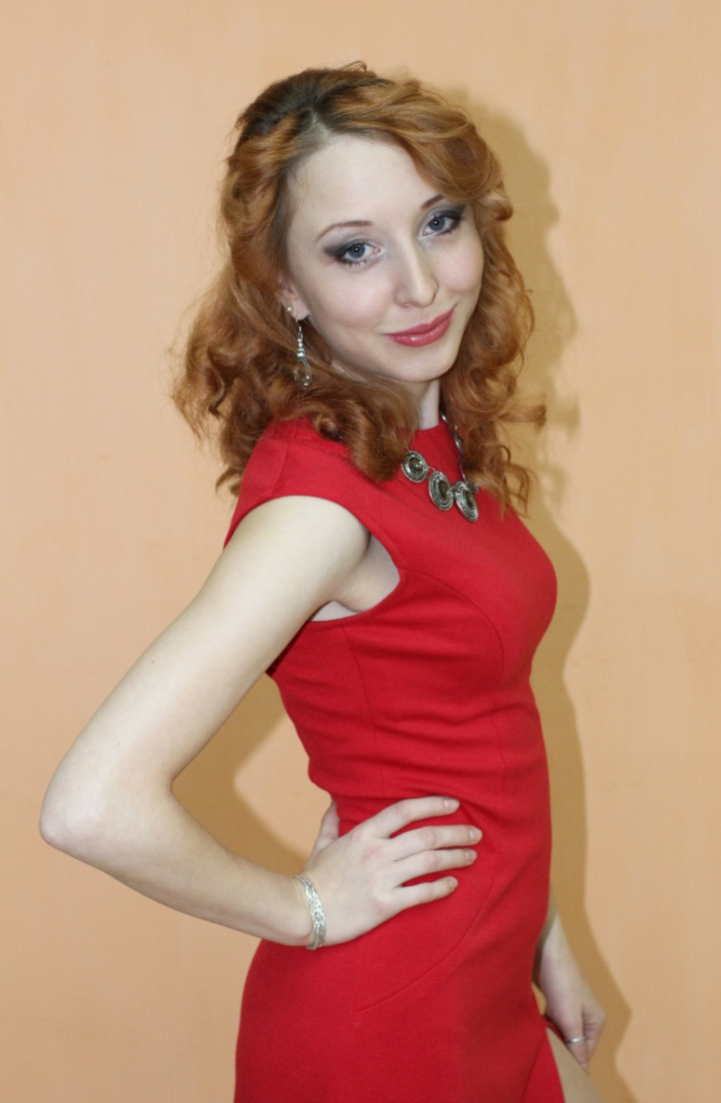
Областной отборочный тур XIII конкурс молодых исполнителей «Песня не знает границ» Западный управленческий округ г. Ревда
Сорокина Светлана Организационо-методический центр по культуре и народному творчеству

Slide 13
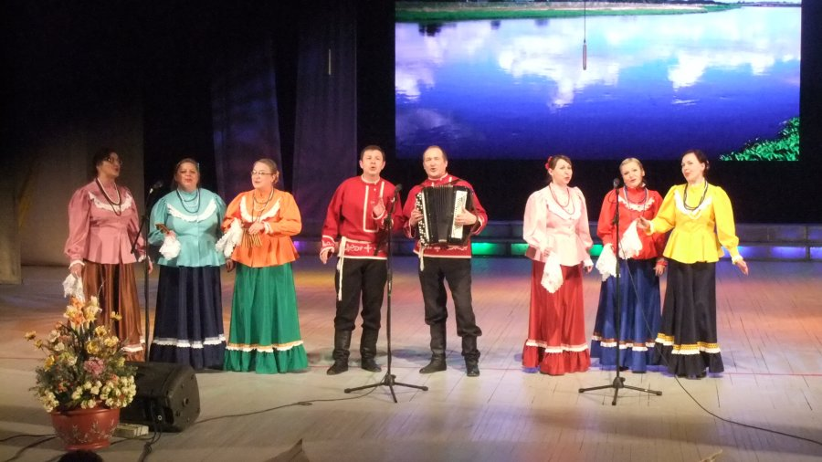
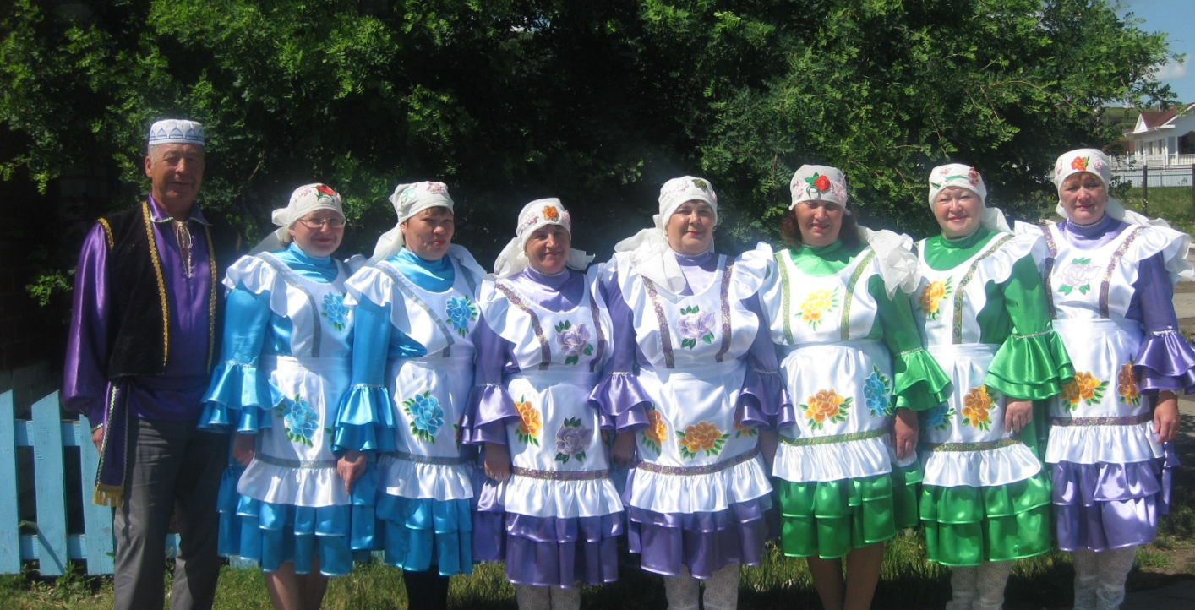
VII областной фестиваль национальных культур «Мы живём на Урале», г.Екатеринбург
Ансамбль русской песни «Дуняша»
(рук.Балдин В.В.), Криулинский СДК
Диплом II степени
Вокальный ансамбль «Тан Нурлары» (рук.Магасумова Э.Ф.),
Тат. Еманзельгинский клуб

Slide 14
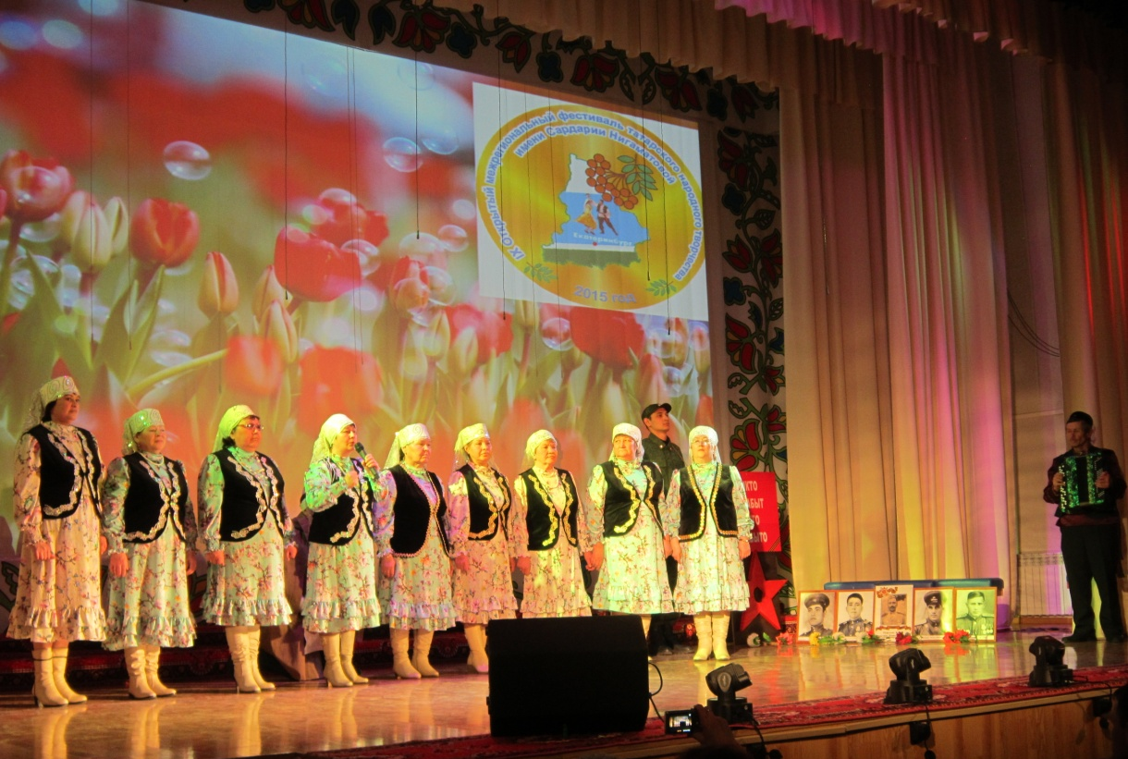
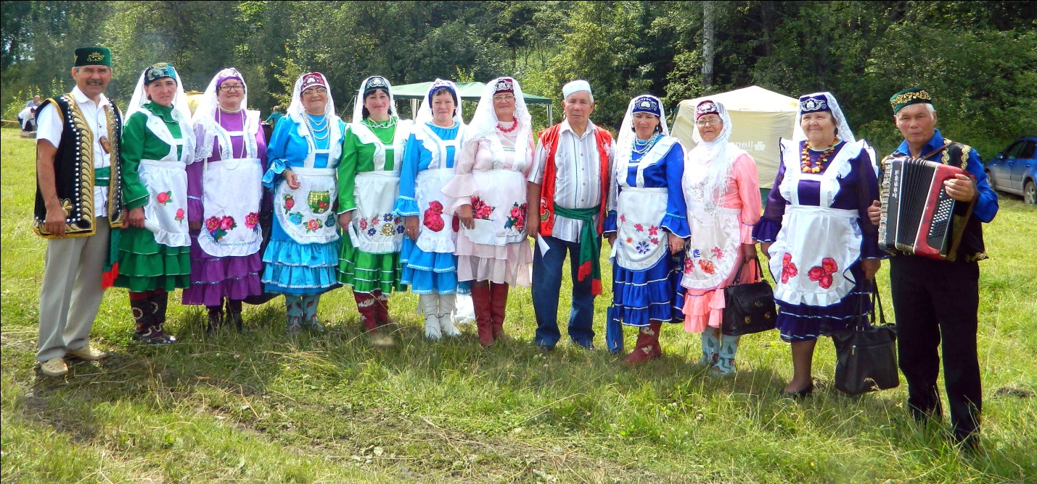
IX Открытый межрегиональный фестиваль татарского народного творчества им. Сардии Нигаматовой с. Аракаево
Клуб «Возрождение»(«Янарыш»), рук. Ахатова Г.Х., Рахмангуловский СДК
Народный коллектив татарский фольклорный театр «Ялкын», рук.Тапаева Л.С., Среднебугалышский СДК

Slide 15
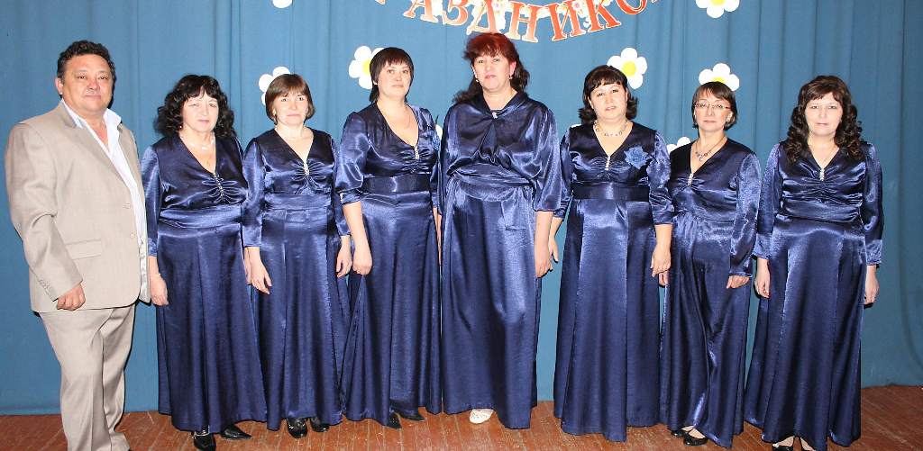
Открытый межрегиональный фестиваль исполнителей татарской песни «Урал Сандугачы» («Уральский соловей») г.Екатеринбург
Султанов Рамис, Рахмангуловский СДК
Специальный приз в номинации «Авторская песня»
Вокальный ансамбль «Милэшкэем»,
рук. Султанова Г.С., Рахмангуловский СДК
Диплом лауреата III степени в номинации «Вокальный ансамбль»

Slide 16
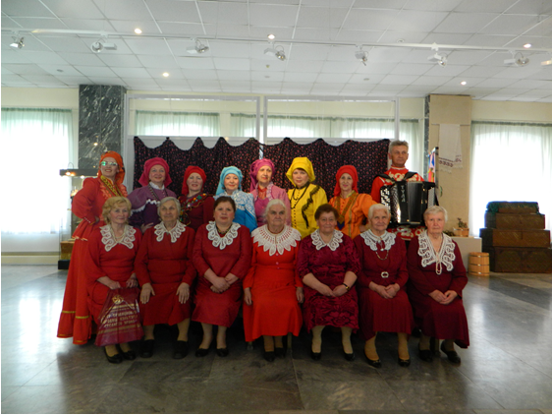
Фольклорная группа «Огонёк»

Slide 17
Николай Шаньгин
Второй фестиваль-конкурс
«Возьмемся за руки, друзья…»

Slide 18
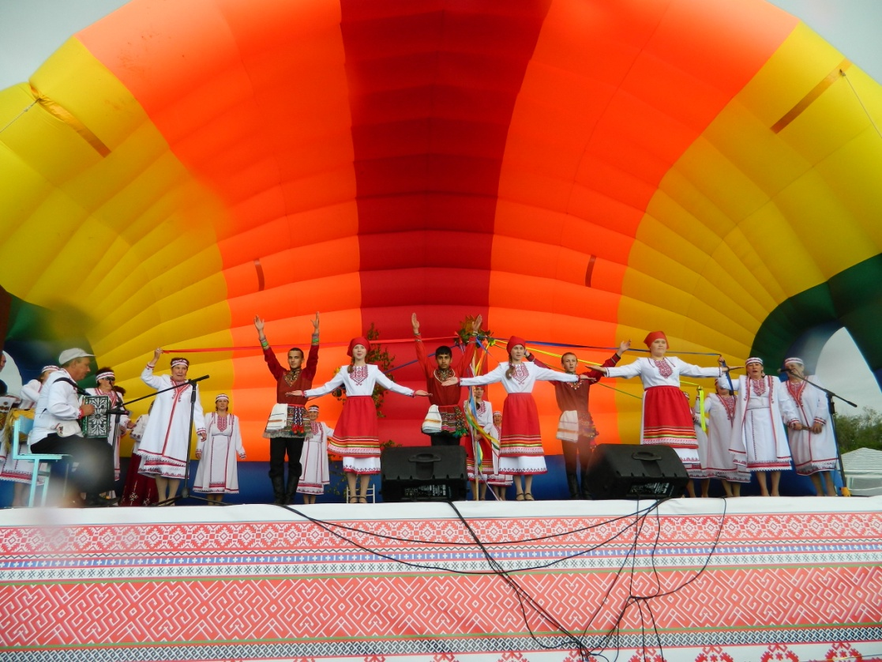
Областной фестиваль-праздник народа мари «Ага-Пайрем», д.Малые Карзи, Артинский ГО
Народный коллектив марийский песенно-хореографический ансамбль «Эрвий», рук.Канышева Н.А., Ювинский СДК
Диплом за сохранение и развитие национально-культурных традиций в номинации «Вокал» и в номинации «Хореография»

Slide 19
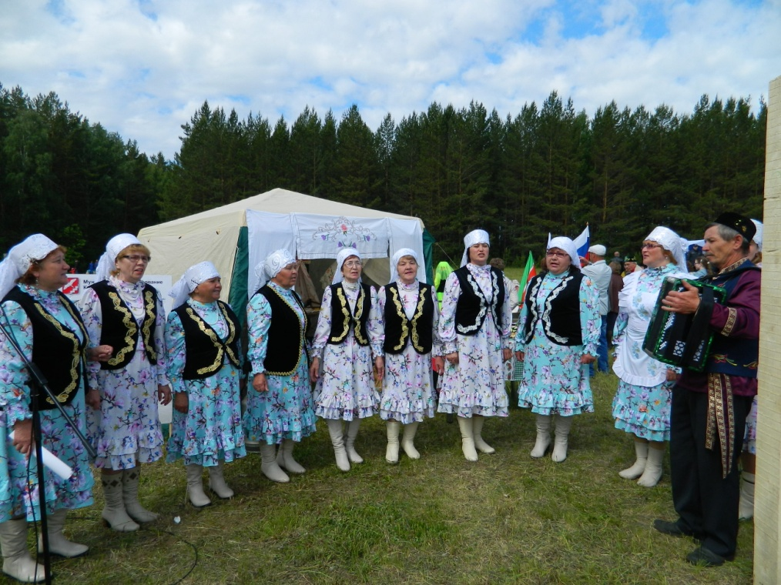
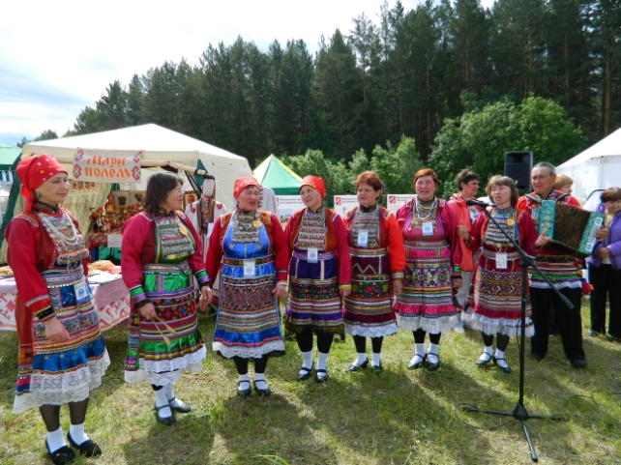
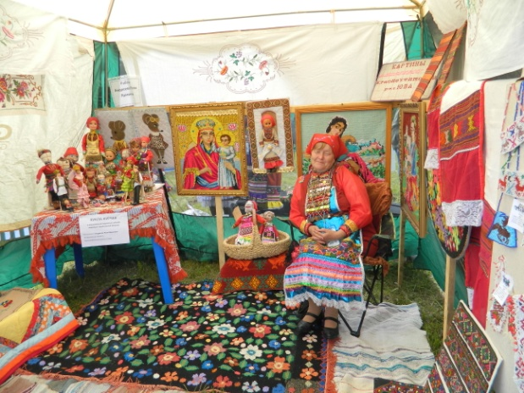
Областной татарский праздник «Сабантуй» д. Кадниково, Сысертский район
Клуб «Янарыш» («Возрождение»)
Народный коллектив марийский песенно-хореографический ансамбль «Эрвий»
Народный коллектив ансамбль русской песни «Россияночка»
Андреева Роза, с.Юва

Slide 20
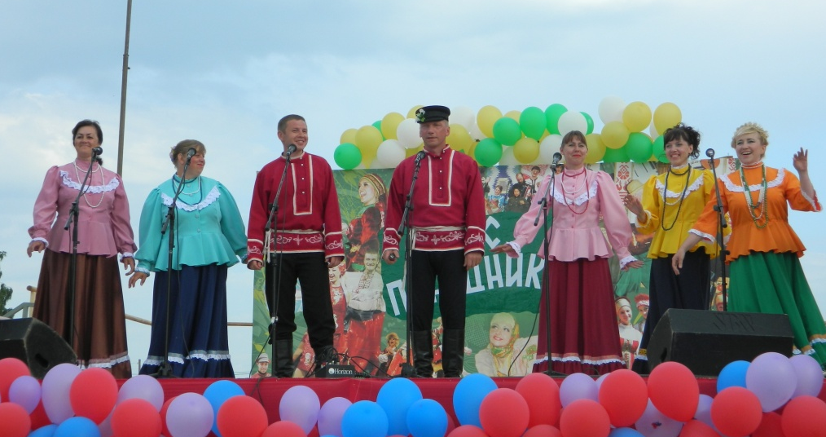
Межрегиональный праздник русской песни и частушки, Республика Башкортостан с.Новобелокатай
Ансамбль русской песни «Дуняша»
Диплом III степени
Народный коллектив ансамбль русской песни «Россияночка»
Диплом I степени

Slide 21
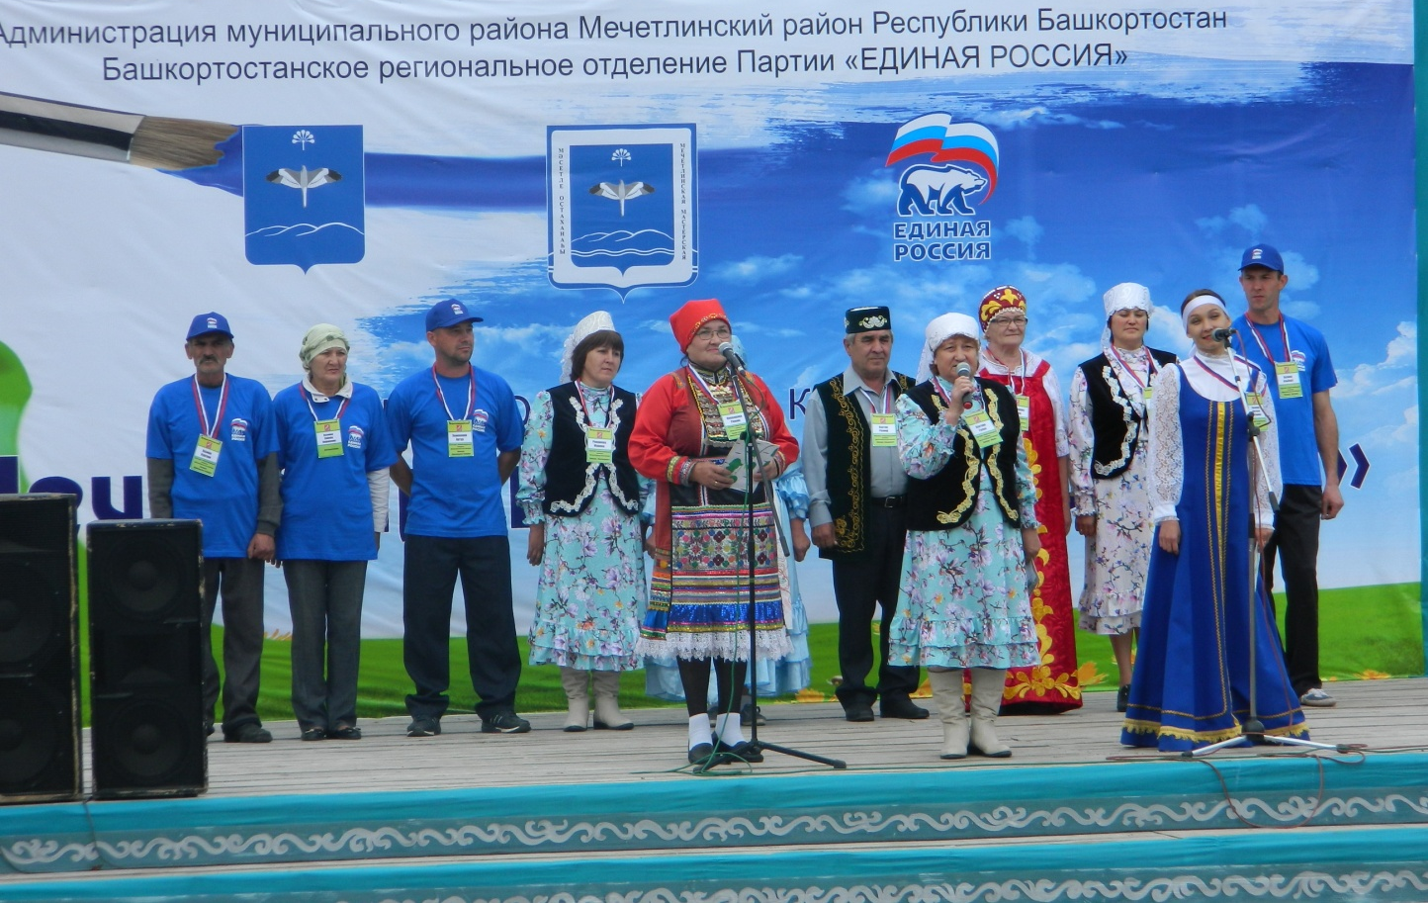
Межрегиональный конкурс «Мечетлинская мастерская», с.Большеустикинское, Республика Башкортостан
Визитка Красноуфимского района - 3 место

Slide 22
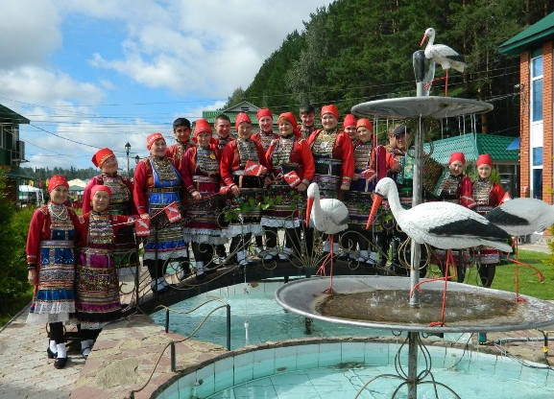
Открытый фестиваль-конкурс исполнителей народного танца восточных мари «Ший кандра», с.Калтасы, Республика Башкортостан
Народный коллектив песенно-хореографический ансамбль «Эрвий», рук.Канышева Н.А. (Ювинский СДК)
Диплом ГРАН-ПРИ, Благодарственное письмо за участие, за сохранение и пропаганду традиций марийского народа

Slide 23
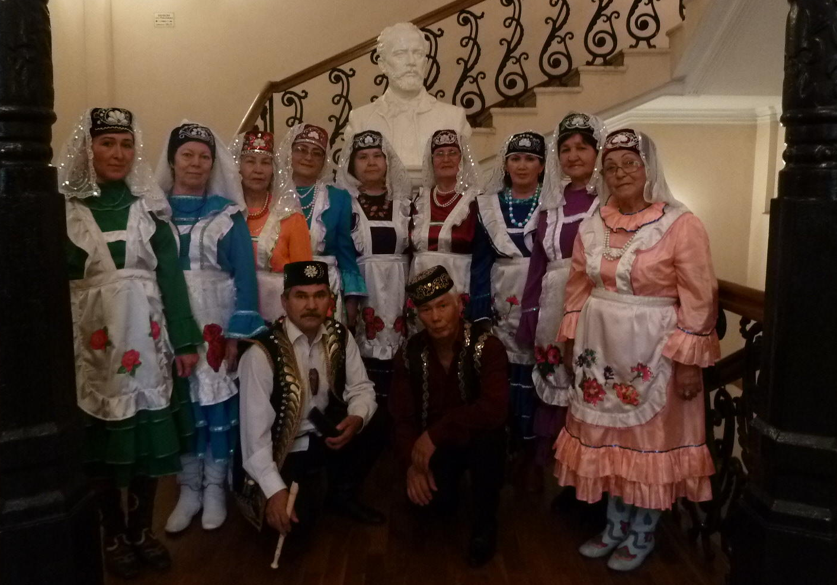
Концерт татарских фольклорно-этнографических коллективов и исполнителей Свердловской области «Мелодии сердца булгар», Центр традиционной народной культуры Среднего Урала
Народный коллектив татарский
фольклорный театр «Ялкын», рук.Тапаева Л.С. Среднебугалышский СДК

Slide 24
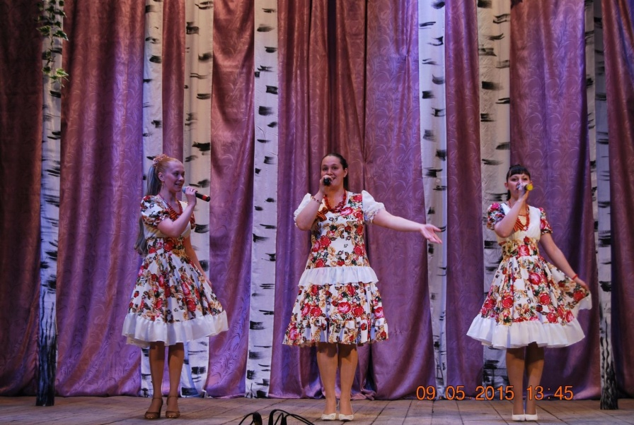
VII региональный фестиваль-конкурс российской песни, посвящённый творчеству народного артиста России В.К.Трошина «Всё, что на сердце у меня»
Вокальный ансамбль «Девчата» , рук. Неженец Е., Саранинский СДК
Вокальный ансамбль «Ладица», рук. Сорокина С.Е.
Диплом ГРАН-ПРИ

Slide 25
Межрегиональный фестиваль-конкурс исполнителей на национальных инструментах «Уйнагыз, гармуннар», с.Аракаево
Микагилов Ильдус (Среднебугалышский СДК)
Диплом 3 степени в номинации «Баян»
Миниахметов Нариман (Сызгинский СДК)
Диплом 3 степени в номинации «Народные инструменты»
Каюмов Муслим (Устьбаякский СК)
Диплом 3 степени в номинации «Народные инструменты»
Дуэт Каюмов Муслим, Султанов Рамис
Диплом II степени в номинации «Инструментальный дуэт»

Slide 26
IX Областной фестиваль вокалистов и исполнителей на национальных инструментах «Звуки музыки народной», г.В.Пышма
Жерлыгин Сергей (Саранинский СДК)
Диплом за сохранение национально-культуурных традиций

Slide 27
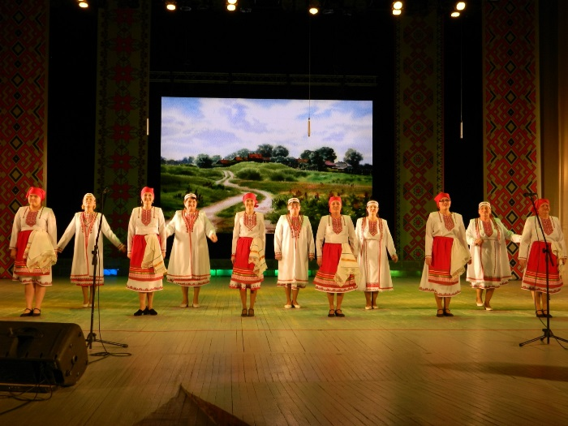
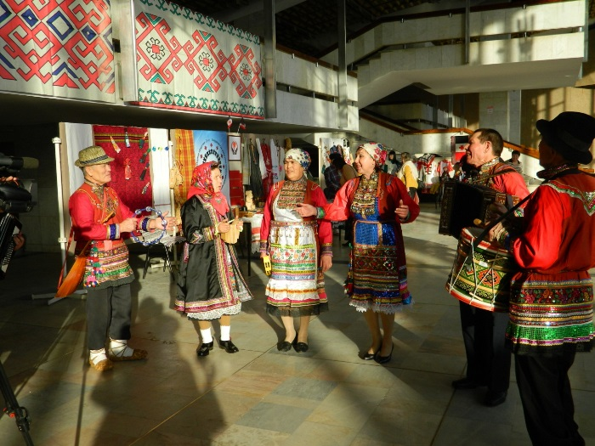
VII Областной фестиваль культуры финно-угорских народов «Уральская Финно-угория – 2015»
Народный коллектив марийский песенно-хореографический ансамбль «Эрвий», рук. Канышева Н.А. (Ювинский СДК)
Вокально-инструментальный ансамбль «Памаш»,
рук.Яшин Г.А. (Сарсинский СДК)

Slide 28
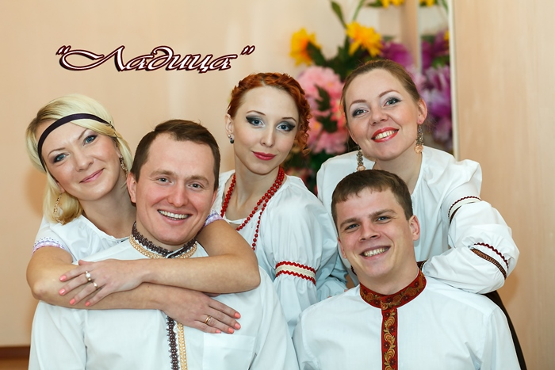
VII Региональный конкурс народной песни «Кладезь»
вокальный ансамбль «Ладица»
диплом II степени
Народный коллектив ансамбль русской песни «Россияночка»
диплом III степени

